Slide 1
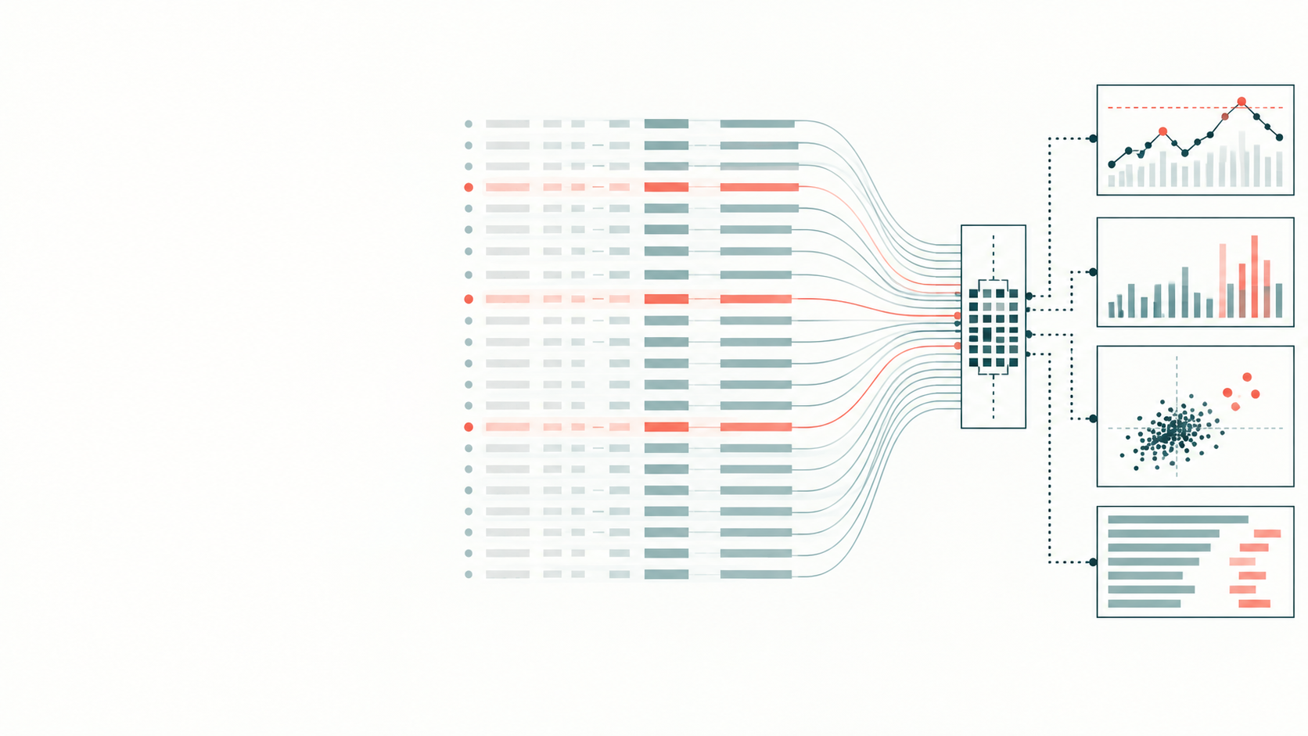
PRIMER PARCIAL · PROGRAMACIÓN EFICIENTE
Detector eficiente de
transacciones sospechosas
Python · Opción 5 · Implementación y análisis de rendimiento
Chiavarino, Lucero.
Notes:
Duración sugerida: 30 segundos. Presentar el objetivo general: construimos un detector de transacciones sospechosas y usamos el problema para comparar una solución inicial con distintas optimizaciones. Aclarar que todas las versiones encuentran exactamente las mismas alertas.

Slide 2

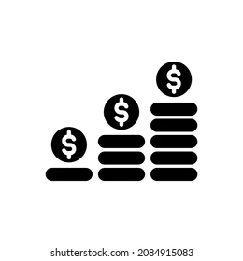


1. El problema
Ráfaga
Cinco o más operaciones dentro de 60 segundos.
Monto alto
Un monto supera el perfil habitual del usuario.
Operación repetida
Tres compras iguales dentro de cinco minutos.
Ubicaciones simultáneas
Actividad cercana desde ciudades diferentes.
Notes:
Duración sugerida: 50 segundos. Explicar los cuatro patrones. El rendimiento importa porque cada transacción necesita consultar historial, tiempo, montos y ubicación. Con pocos datos cualquier enfoque parece rápido, pero los recorridos repetidos crecen mucho cuando aumenta el volumen.

Slide 3

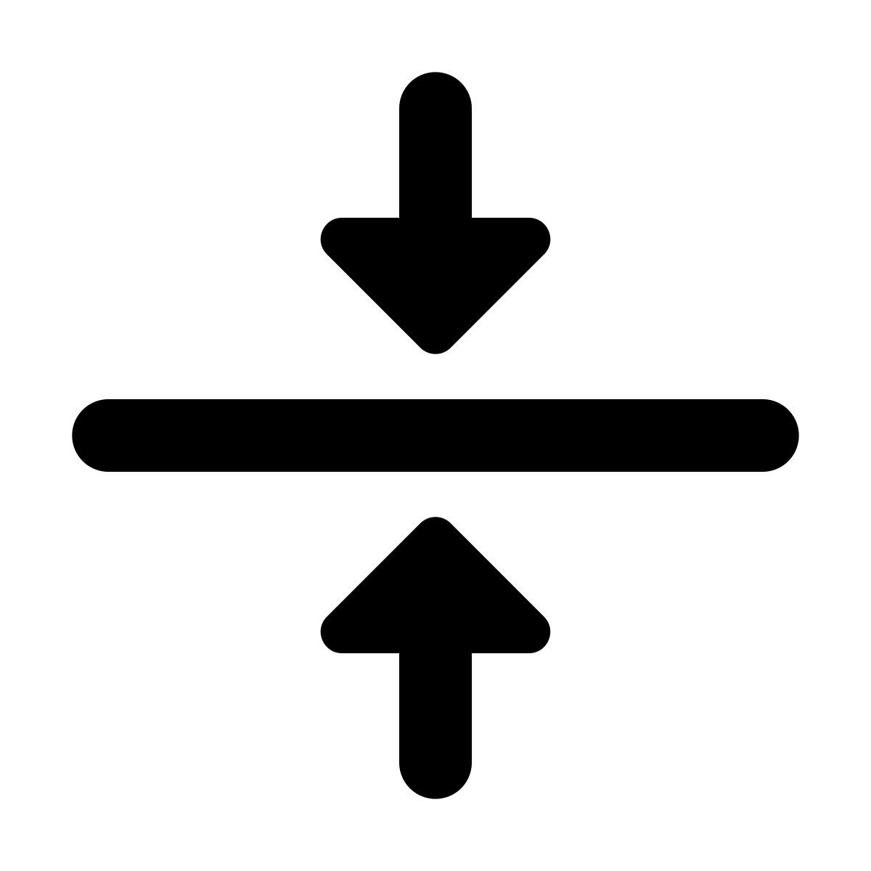

2. Diseño inicial
ENTRADA
BASELINE
SALIDA
Transacciones desordenadas
ID, usuario, tiempo, monto, comercio y ubicación.
Detección inicial
Burbuja y recorridos repetidos sobre el historial.
Alertas ordenadas
Cuatro patrones y nueve alertas en el caso de prueba.
Notes:
Duración sugerida: 60 segundos. Mostrar la arquitectura general: modelos.py define los datos, generador.py crea el caso de prueba, algoritmos_ordenamiento.py contiene los dos algoritmos y detectores.py reúne las versiones. La baseline primero ordena con Burbuja y después vuelve a buscar el historial para cada operación.

Slide 4

Diseño Inicial
Arquitectura de componentes:
modelos.py: Modelado formal del dominio (dataclasses con inmutabilidad y slots).
generador.py: Generador de datos sintéticos pseudoaleatorios reproducibles (random.seed(42)).
algoritmos_ordenamiento.py: Aislamiento de los algoritmos de ordenamiento.
detectores.py: Diferentes estrategias de detección para permitir testing comparativo con las mismas firmas.
medicion.py y perfilado.py: Infraestructura de benchmarking, profiling y métricas.

Slide 5
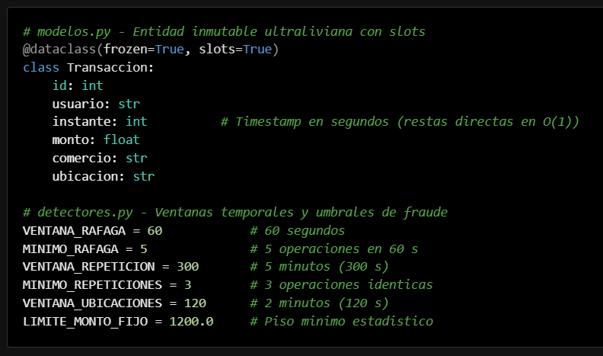

Slide 6
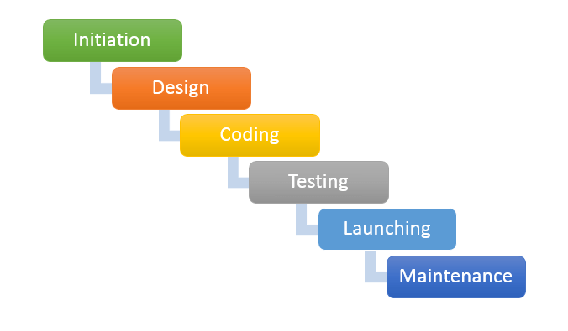
Implementación Inicial (detectar_inicial):
Aplica un enfoque directo y no estructurado (naive / brute-force).
Ordena la lista global con Burbuja.
Mantiene una lista plana acumulativa procesadas = [].
En cada paso del bucle principal, ejecuta 4 filtrados lineales mediante list comprehensions recorriendo procesadas y ordenadas.
Recalcula el perfil del usuario (media y varianza) en cada transacción sin reutilización.

Slide 7
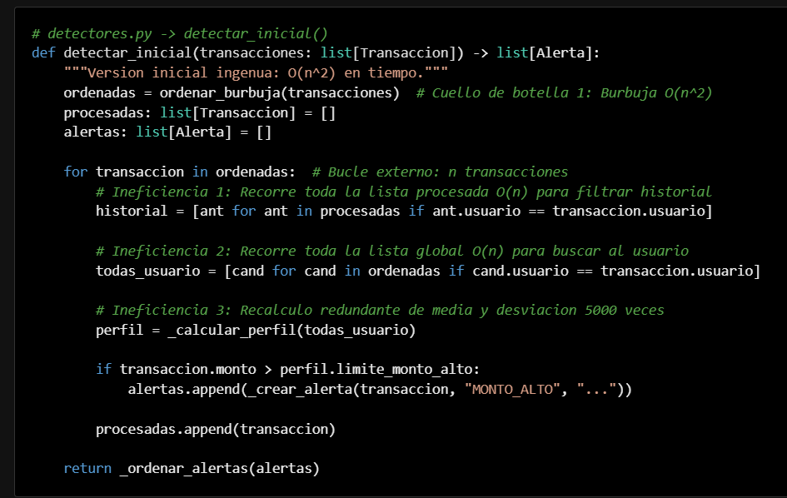

Slide 8
3. Complejidad algorítmica
Operaciones críticas
Ordenar por tiempo y consultar el historial. La baseline repite búsquedas lineales dentro del ciclo principal.
Burbuja
Compara vecinos en pasadas sucesivas.
Quicksort
Divide la lista alrededor de un pivote.
(n−1)+(n−2)+…+1 = n(n−1)/2
O(n²)
Duplicar n puede cuadruplicar el trabajo.
n elementos × log₂(n) niveles
O(n log n) promedio
El ordenamiento domina la versión optimizada.
Notes:
Duración sugerida: 75 segundos. Derivar Burbuja: suma n menos 1, n menos 2, hasta 1, que da n por n menos 1 dividido 2. Se eliminan constantes y queda O de n cuadrado. En Quicksort hay aproximadamente logaritmo base dos de n niveles y cada nivel revisa n elementos, por eso el promedio es O de n log n. La búsqueda lineal repetida también vuelve cuadrática a la baseline.

Slide 9
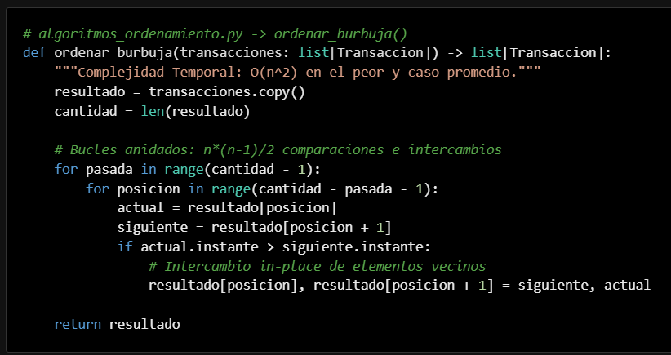

Slide 10
4. Algoritmos y estructuras de datos
Quicksort reemplaza a Burbuja. Diccionarios y colas evitan recorridos y desplazamientos innecesarios.
Burbuja · O(n²)
Simple y útil como baseline, pero escala mal.
Quicksort · O(n log n)
Ordena por tiempo antes de aplicar las reglas.
dict + set · O(1) promedio
Agrupan usuarios, cuentan datos y evitan duplicados.
deque + list
La cola quita el elemento más antiguo en O(1).
Notes:
Duración sugerida: 60 segundos. Justificar la elección: Quicksort mantiene un código entendible y mejora la escalabilidad. La búsqueda binaria no sirve como operación principal porque no buscamos un único valor. Debemos recorrer todas las operaciones y mantener ventanas temporales. Explicar también list, dict, deque y set con la operación que cada estructura mejora.

Slide 11
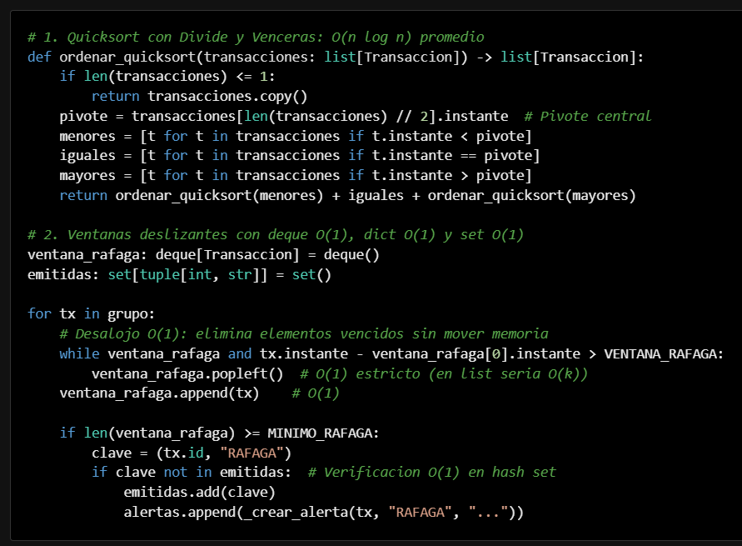

Slide 12
5. Memoización y caching
Perfil por usuario
Promedio, desviación y límite de monto alto.
Memoización: reutiliza el resultado del cálculo para el mismo usuario.
Caching: agrega una capacidad máxima de 1.024 perfiles y una política de invalidación. Al cargar datos nuevos aumenta la versión y ejecuta cache_clear().
101 cálculos reales
4.899 reutilizaciones
Clave: usuario + versión
cache_clear() con datos nuevos
Sin perfiles obsoletos
Notes:
Duración sugerida: 60 segundos. Explicar la diferencia pedida por el enunciado. Memoización guarda un cálculo para reutilizarlo. El caché además necesita capacidad e invalidación. En un mismo análisis el perfil no cambia, por eso se consulta 5.000 veces pero solo se calcula para los 101 usuarios. Cuando cambia el conjunto de datos se borra el caché.

Slide 13
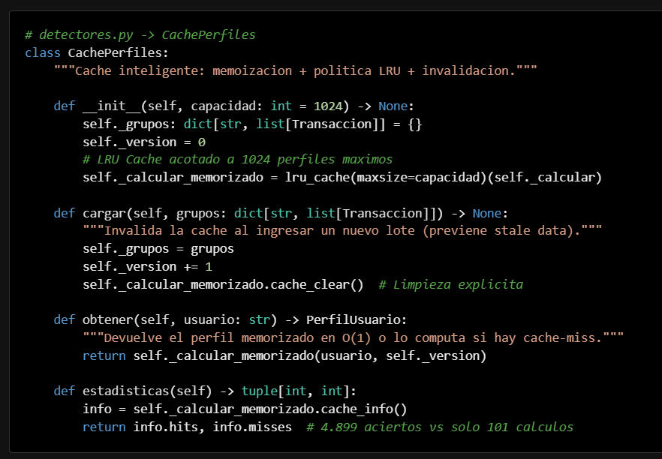

Slide 14
6. Concurrencia y paralelismo
Separación
Se agrupan usuarios. Cada lote puede analizarse sin depender de los demás.
ProcessPoolExecutor
Usa procesos para trabajo de CPU y evita compartir estado mutable.
Resultado medido
Dos procesos tardaron 0,0797 s. El overhead superó el beneficio.
GRUPOS
PROCESOS
COMBINAR
Notes:
Duración sugerida: 60 segundos. Cada usuario es independiente, por eso se reparten grupos entre procesos con ProcessPoolExecutor. Se eligieron procesos porque el trabajo es de CPU y los hilos están limitados por el GIL. Los riesgos son creación de procesos, serialización, memoria adicional y orden de resultados. No hay condición de carrera porque cada proceso devuelve su propia lista y el principal las combina.

Slide 15
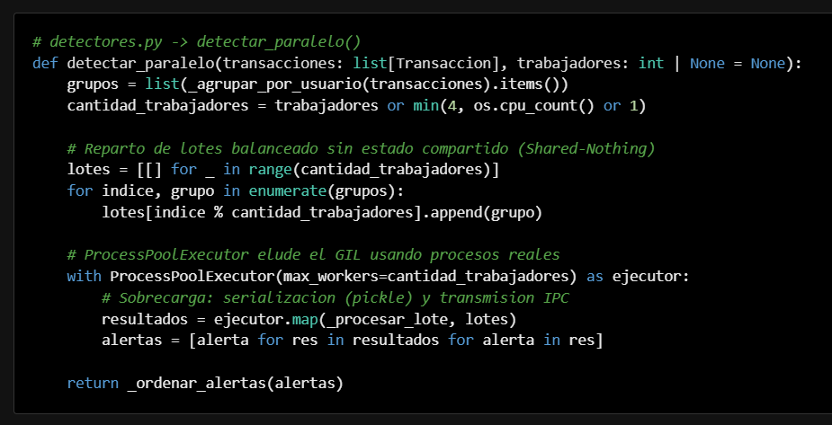

Slide 16
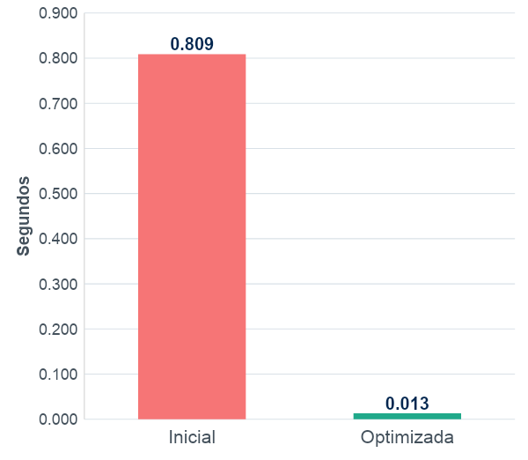
7. Perfilado
Cuello de botella
Burbuja acumuló 0,411 s.
Cambio aplicado
Quicksort, ventanas deslizantes y caché.
Impacto
cProfile: 0,809 s frente a 0,013 s.
Notes:
Duración sugerida: 60 segundos. Nombrar las herramientas: perf_counter para tiempo, tracemalloc para pico de memoria y cProfile para tiempo por función. El perfil inicial tardó 0,809 segundos y Burbuja acumuló 0,411. La versión optimizada tardó 0,013. El perfilado permitió localizar el cuello de botella antes de decidir el cambio.

Slide 17
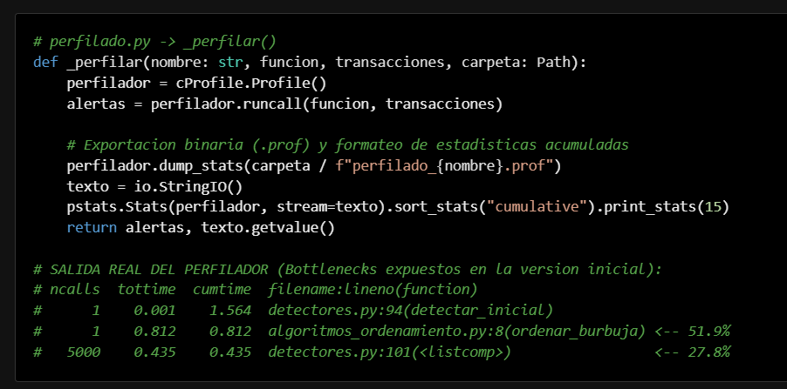

Slide 18
8. Comparación de resultados
Mismas 5.000 transacciones y 9 alertas en las cinco implementaciones.
Versión | Tiempo | Memoria | Observación
Implementación inicial | 0,9273 s | 0,08 MB | Baseline
Estructura optimizada | 0,0530 s | 0,06 MB | dict, deque y set
Algoritmo optimizado | 0,0125 s | 0,08 MB | Quicksort y caché
Concurrencia/paralelismo | 0,0797 s | 1,17 MB | Overhead de 2 procesos
Versión final | 0,0104 s | 0,08 MB | Secuencial optimizada
Notes:
Duración sugerida: 70 segundos. Esta es la tabla obligatoria. Destacar que todas las filas devuelven nueve alertas, así que se compara rendimiento sin cambiar el resultado. La mayor reducción aparece al combinar el algoritmo y el caché. La memoria de la fila paralela corresponde al proceso principal porque tracemalloc no incluye toda la memoria interna de los procesos hijos.

Slide 19
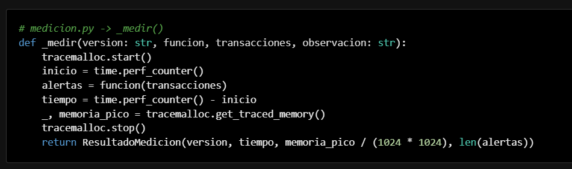

Slide 20
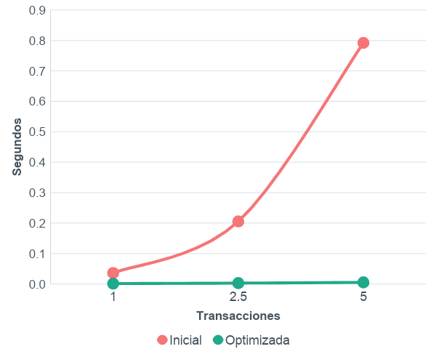
8. Escalabilidad
La distancia aumenta con el volumen, como predicen O(n²) y O(n log n).
32,6×
155,6×
mejora con
1.000 transacciones
mejora con
5.000 transacciones
Notes:
Duración sugerida: 50 segundos. La prueba se repitió con mil, dos mil quinientas y cinco mil transacciones. La mejora pasó de 32,6 veces a 155,6 veces. La curva cuadrática crece cada vez más rápido, mientras la optimizada aumenta casi de forma lineal en estos tamaños. Esto responde a la pregunta de si la mejora se mantiene al aumentar el volumen.

Slide 21
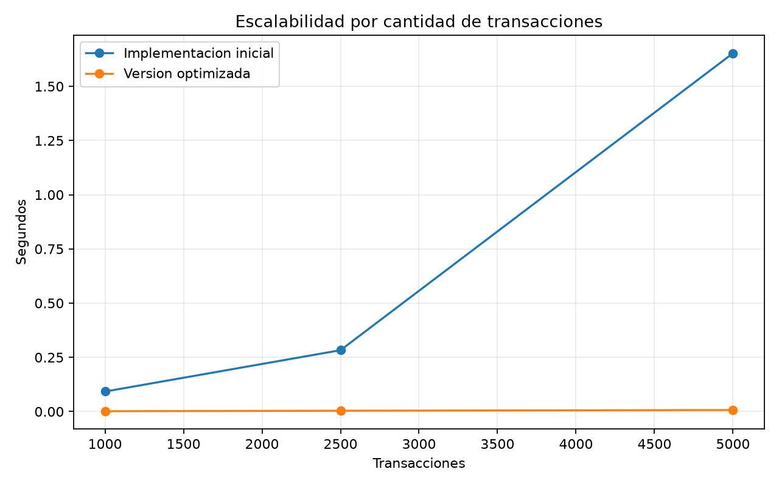

Slide 22
10. Conclusiones
Mayor impacto
Quicksort, ventanas deslizantes y caché redujeron el tiempo de 0,9273 s a 0,0104 s.
Sin mejora
El paralelismo fue más lento por el costo de crear procesos y transferir datos.
Próximo paso
Probar datos reales y reglas más costosas. Volver a medir antes de paralelizar.
Notes:
Duración sugerida: 45 segundos. Cerrar con tres respuestas directas al enunciado. La mayor mejora vino del algoritmo, las estructuras y el caché. La decisión que no mejoró el tiempo fue el paralelismo. En una siguiente versión usaríamos datos reales y reglas de mayor costo, pero volveríamos a perfilar antes de decidir.

